Slide 1
A PPT ON BASIC OF MECHANICAL AND ELECTRICAL ENGINEERING
By
RAHUL SINGH YADAV

Slide 2
ऊष्मा
ऊष्मा (heat) या ऊष्मीय ऊर्जा (heat energy), ऊर्जा का एक रूप है जो ताप के कारण होता है। ऊर्जा के अन्य रूपों की तरह ऊष्मा का भी प्रवाह होता है। किसी पदार्थ के गर्म या ठंडे होने के कारण उसमें जो ऊर्जा होती है उसे उसकी ऊष्मीय ऊर्जा कहते हैं। अन्य ऊर्जा की तरह इसका मात्रक भी जूल (Joule) होता है पर इसे कैलोरी (Calorie) में भी व्यक्त करते हैं।
ऊष्मा,एक वस्तु से दूसरी वस्तु में कुछ प्रकार के ऊष्मीय अन्तर्क्रियाओं (thermal interactions) के द्वारा स्थानान्तरित होती है। उदाहरण के लिए अधिक ताप वाली कोई लोहे की छड़ पानी में डाली जाय तो छड़ से जल में ऊष्मीय ऊर्जा का स्थानान्तरण होगा। पूरे ब्रह्माण्ड में ऊष्मा की महती भूमिका है। उष्मा की प्रकृति का अध्ययन तथा पदार्थों पर उसका प्रभाव जितना मानव हित से संबंधित है उतना कदाचित् और कोई वैज्ञानिक विषय नहीं। उष्मा से प्राणिमात्र का भोजन बनता है। वसन्त ऋतु के आगमन पर उष्मा के प्रभाव से ही कली खिलकर फूल हो जाती है तथा वनस्पति क्षेत्र में एक नए जीवन का संचार होता है। इसी के प्रभाव से अंडे से बच्चा बनता है। इन कारणों से यह कोई आश्चर्य की बात नहीं कि पुरातन काल में इस बलवान्, प्रभावशील तथा उपयोगी अभिकर्ता से मानव प्रभावित हुआ तथा उसकी पूजा-अर्चना करने लगा। कदाचित् इसी कारण मानव ने सूर्य की पूजा की। पृथ्वी पर उष्मा के लगभग संपूर्ण महत्वपूर्ण प्रभावों का स्रोत सूर्य है। कोयला, और पेट्रोलियम, जिनसे हमें उष्मा प्राप्त होती है, प्राचीन युगों से संचित धूप का प्रतिनिधित्व करते हैं।

Slide 3
ऊष्मागतिकी (Thermodynamic)
ऊष्मागतिकी(Thermodynamic)भौतिक विज्ञान की वह शाखा है जिसके अंतर्गत हम उष्मीय ऊर्जा का यात्रिक ऊर्जा, रासायनिक ऊर्जा और विद्युत ऊर्जा आदि के साथ संबंध ज्ञात करते हैं
ऊष्मागतिकी का नियम
law of Thermodynamics
ऊष्मागतिकी का 0वा नियम (Zeroth law of thermodynamics)
यदि कोई दो सिस्टम किसी और सिस्टम के साथ थर्मल एक्विलिब्रियम (संतुलन) में है तो वे दोनों सिस्टम भी एक दूसरे के साथ भी थर्मल एक्विलिब्रियम में हैं।
यानी यदि दो सिस्टम्स को एक ऐसी कड़ी से जोड़ा जाए जो केवल ऊष्मा को ही प्रवेश करने दे, और फिर भी दोनों सिस्टम्स में कोई बदलाव न हों, तो वे थर्मल एक्विलिब्रियम में कहलाएँगे।

Slide 4
फ्रिज के अंदर रखा खाना फ्रिज की हवा के साथ थर्मल एक्विलिब्रियम में होता है, क्योंकि खाने की, और हवा की ऊष्मा में कोई परिवर्तन नहीं आता।
गणितीय भाषा में, यदि सिस्टम A सिस्टम C से थर्मल एक्विलिब्रियम में है और सिस्टम B सिस्टम C से थर्मल एक्विलिब्रियम में है, तो A और B भी थर्मल एक्विलिब्रियम में है, जो है – यदि A = C और B = C, तब A = B।
मैक्सवेल में सरल शब्दों में कहा कि “हर तरह की ऊष्मा एक जैसी है”। यहां, तीनो सिस्टम्स का तापमान एक समान होता है। जिससे कि अगर ये तीनो एक दूसरे को छू भी ले, तो भी कोई ऊष्मा नहीं बहेगी।
ऊष्मप्रवैगिकी (थर्मोडाइनैमिक्स) के तीनों कानून पहले ही दिए जा चुके थे। परंतु वैज्ञानिकों को अब भी इन मे कुछ अधूरा लग रहा था। फिर आई यह थर्मल एक्विलिब्रियम की संकल्पना।
इस कानून से तापमान से संदर्भ में जानकारी मिलती है। यह तापमान की लरिभाषा बताता है। कानून में तापमान का कोई उल्लेख नहीं, पर यह बात स्वयं ही स्पष्ट है। किसी भी वस्तु के तापमान को मापा जा सकता है। तापमान वस्तुओं की मौलिक विशेषता है।
क्योंकि यह लॉ बाकी कानूनों पर अधिक्रमण कर रहा था, और एक बुनियादी विषय को समझा रहा था, इसे चौथा कानून नही कह सकते थे। और इसे पहला(1st) कानून कहने के किए यदि बाकियों की संख्या बदली जाती (जो पहले ही प्रख्यात हो चुके थे ) तो इससे कई समस्याएँ और उलझने हो जाती।
अंततः, “राल्फ फाउलर” द्वारा ये सुझाया गया कि इसे ज़िरोथ (0th) कानून कहा जाएगा।

Slide 5
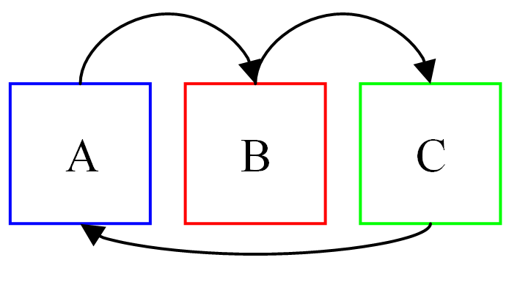
ऊष्मागतिकी का 0वा नियम (Zeroth law of thermodynamics

Slide 6
ऊष्मागतिकी का प्रथम नियम
First law of Thermodynamics
पहला नियम लॉ ऑफ कंज़र्वेशन ऑफ एनर्जी (ऊर्जा का संरक्षण) का एक अनुकूलन है। लॉ ऑफ कंज़र्वेशन कहता है कि किसी पृथक सिस्टम की ऊर्जा कभी बदलती नहीं। वह हमेशा उतनी ही रहती है।
ऊर्जा को बनाया या नष्ट नहीं किया जा सकता। उसे सिर्फ एक तरह से दूसरे तरह की ऊर्जा में परिवर्तित किया जा सकता है। जैसे किसी धनुष बाण में धनुष की स्थितिज ऊर्जा को बाण की गतिज ऊर्जा में परिवतिर्त करते हैं।
हर वस्तु या पदार्थ की एक इंटरनल एनर्जी ( आंतरिक ऊर्जा ) होती है। सिस्टम की आंतरिक ऊर्जा में बदलाव उस सिस्टम में जाने वाली वाली तथा उससे निकलने वाली सभी ऊर्जाओं का मेल होता है।
यदि U इंटरनल एनर्जी ( आंतरिक ऊर्जा ) है, W सिस्टम द्वारा किआ हुआ काम ( वर्क डन ) है और Q सिस्टम में संग्रहित ऊष्मा, तब
ΔU = Q – W
जहाँ Δ बदलाव दर्शाता है।
याद रखा जाना चाहिए कि इस समीकरण में सिस्टम से निकलने वाली ऊष्मा को नेगेटिव (-) लिया जाता है और सिस्टम में जाने वाली ऊष्मा को पॉजिटिव (+)।

Slide 7
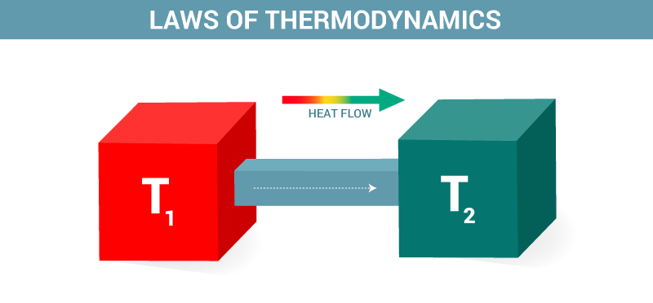
ऊष्मागतिकी का दूसरा नियम
Second Law of Thermodynamics

Slide 8
समय के साथ मैटर और ऊर्जा की गुणवत्ता कम होती जाती है। उपयोग करने योग्य ऊर्जा को अनिवार्य रूप से हम उत्पादन, विकास और मरम्मत के लिए खर्च करते हैं।
इस प्रकिया में वह ऊर्जा अब उपयोग के योग्य नहीं रहती। यानी उपयोगी ऊर्जा अनुपयोगी बन खोती जा रही है। एंट्रोपी इसी अनुपयोगी ऊर्जा के माप को कहते हैं ( किसी बंद अथवा पृथक सिस्टम में)।
अनुपयोगी ऊर्जा बढ़ने से एंट्रोपी भी बढ़ रही है।
एंट्रोपी का दिमागी चित्र बनाने की लिए हम उसे अनियमितता या बिना कायदे जैसा सोच सकते हैं। जितनी ज्यादा अनियमितता, उतनी ज़्यादा एंट्रोपी।
उदाहरण के लिए, एक गैस की एंट्रोपी उसी तत्व के ठोस रूप की एंट्रोपी से ज़्यादा होती है, क्योंकि गैस के अणु ज़्यादा अनियमित होते हैं।
पहला कानून यह तो बताता है कि कोई विशेष प्रक्रिया होगी या नहीं। परंतु वह ये बताने में असमर्थ है कि वो प्रक्रिया स्वाभाविक रूप से होगी, या किसी बाहरी सहायता की आवश्यकता है।
दूसरा कानून कहता है कि विश्व की एंट्रोपी निरंतर, स्वाभाविक रूप से बढ़ती रहती है। यह कभी कम नहीं होती। यानी अगर विश्व की एंट्रोपी को दो अलग – अलग समय पर नापा जाए, तो दूसरी बार वो सदा ज़्यादा ही मिलेगी।
आदर्श स्थितियों में ( जब प्रतिवर्ती प्रक्रिया हो ), दोनो समय समान एंट्रोपी मिलेगी, यानी उसमे कोई बदलाव नहीं होगा।

Slide 9
ऊष्मागतिकी के दुसरे नियम के निष्कर्ष (result of 2nd law of thermodynamics )
ऊष्मा को पूर्ण रूप से वर्क (काम) मे कभी परिवर्तित नहीं किया जा सकता। ऊष्मा को वर्क में परिवर्तित करने की प्रक्रिया में कुछ ऊष्मा हमेशा ही बर्बाद हो जाती है। यह हीट इंजन में भी देखने मिलता है।
ऐसे किसी यंत्र का निर्माण असंभव है जो ऊष्मा का एक चक्रीय प्रक्रिया द्वारा किसी शीतल वस्तु से गर्म वस्तु में स्थानांतरण करे। ऐसा करने हेतु किसी बाहरी बल का काम (वर्क) करना आवश्यक है। क्योंकि ऊष्मा अनायास केवल गर्म से शीतल वस्तु की ओर बहती है। यह रेफ्रीजिरेटर और हीट पंप में देखने मिलता है।
स्वाभाविक रूप से होने वाली थर्मोडाइनैमिक्स की सारी प्रक्रियाएँ इर्रिवर्सिबल ( जिन्हें उल्टा न जा सके ) होती हैं।

Slide 10
तंत्र या निकाय (System)
तंत्र या निकाय (System) :- ऊष्मा गतिकी अध्ययन के लिए जिस वस्तु या भाग का चुनाव किया जाता है। वह तंत्र या निकाय कहलाता है।
इस तंत्र पर ताप दाब या अन्य कारकों के प्रभाव का ऊष्मागतिकी अध्ययन किया जाए तो वह भाग तंत्र या निकाय कहलाता है।
परिवेश :- ऊष्मागतिकी अध्ययन में प्रयुक्त होने वाले भाग को छोड़कर शेष बचा हुआ संपूर्ण भाग परिवेश कहलाता है।
तंत्र के प्रकार :- तंत्र तीन प्रकार के होते हैं।
खुला तंत्र (Open System)
बंद तंत्र (Closed System)
विलगित तंत्र (Isolated System)

Slide 11
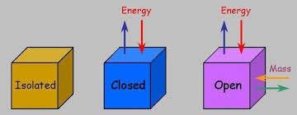
खुला तंत्र
Open System
खुला तंत्र :- ऐसा तंत्र जिसमें निकाय तथा परिवेश के बीच पदार्थ तथा ऊष्मा का आदान-प्रदान हो सकता है खुला तंत्र कहलाता है। जैसे – खुले बिकर में जल का उबालना।

Slide 12
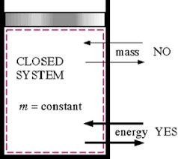
बंद तंत्र
Closed System
बंद तंत्र :- ऐसा तंत्र जिसमें निकाय तथा परिवेश के बीच ऊष्मा का तो आदान-प्रदान हो सके लेकिन पदार्थ का आदान-प्रदान नहीं होता है। बंदतंत्र कहलाता है। जैसे- किसी बंद बीकर में अभिक्रिया का होना।

Slide 13
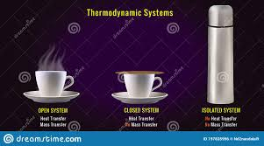
विलगित तंत्र
Isolated System
विलगित तंत्र :- ऐसा तंत्र जिसमें निकाय तथा परिवेश के बीच ऊष्मा तथा पदार्थ दोनों का ही आदान-प्रदान न हो सके विलगित तंत्र कहलाता है। जैसे – ऊष्मा धारिता, आंतरिक ऊर्जा आदि।

